Slide 1
国家能源低碳转型战略
与制冷行业发展思考
汇报人：郭菊娥教授
西安交通大学管理学院
2025年5月22日

Slide 2
1
国家能源低碳转型战略
全球碳中和实践情况调查
中国碳中和重要政策分析
科技进步碳减排效应测算

Slide 3
全球碳中和实践情况调查
碳中和时间 | 正在立法 | 立法规定 | 国家承诺
2035年 |  |  | 芬兰
2040年 |  |  | 奥地利、冰岛
2045年 |  | 瑞典
2050年 | 欧盟、加拿大、南韩、西班牙、智利、斐济 …… | 英国、法国、丹麦、新西兰、匈牙利 …… | 日本、德国、瑞士、挪威、爱尔兰、南非、葡萄牙、哥斯达黎加、斯洛文尼亚、马绍尔群岛 ……
2060年 |  |  | 中国
根据清华大学发布的《2024全球碳中和年度进展报告》，截至2024年5月，全球已有151个国家提出碳中和目标，其中120个国家以法律或政策文件确立目标的法律地位，86个国家提出了详细的碳中和路线图。碳中和的主要做法是：
逐步退出煤发电计划；加快太阳能、风电、氢能等新能源产业应用与推广；发展碳封存与碳转化技术；出台碳定价机制，增加碳排放成本。

Slide 4
中国碳中和转型战略
《能源发展“十一五”规划》
有序发展煤炭；加快开发石油天然气；
煤炭从分散型发展向集约型发展转型
《煤炭深加工产业示范“十二五”规划》
生产进一步向大基地、大集团集中
《太阳能发电发展“十二五”规划》
尽早实现太阳能发电用户侧“平价上网”
光伏基本实现“平价上网”
太阳能利用向多元化发展
《太阳能发电发展“十三五”规划》
推动光伏发电多元化应用；
极推进太阳能热发电产业化发展
《国家能源局关于可再生能源发展“十三五”规划实施的指导意见》
加强电网接入和市场消纳条件落实；
新能源消纳从电网单一侧压力向“源网荷储”一体化发展
《国家发展改革委 国家能源局关于加快推动新型储能发展的指导意见》
鼓励结合源、网、荷不同需求探索储能多元化发展模式
新能源消纳逐步从能耗双控向碳排放总量和强度双控转变
以技术进步为支撑提升能源利用效率和可再生能源竞争力
《中华人民共和国国民经济和社会发展第十四个五年规划和2035年远景目标纲要》
构建新型电力系统，加快能源领域关键核心技术和装备攻关，完善能耗双控与碳排放控制制度
十四五研判观点：（1）构建以新能源为主体的新型电力系统；（2）完善绿色低碳政策和市场体系；（3）提升生态系统碳汇增量；（4）加强应对气候变化国际合作等

Slide 5
中国碳中和转型战略
中共二十大提出——积极稳妥推进碳达峰碳中和（更加注重战略的系统性和阶段性）
关键点：立足我国能源资源禀赋，坚持先立后破，有计划分步骤实施碳达峰行动；深入推进能源革命，加强煤炭清洁高效利用，加快规划建设新型能源体系，确保能源安全；积极参与应对气候变化全球治理。
二十届三中全会——加快规划建设新型能源体系、健全绿色低碳发展机制（政策协同性增强）
关键点：构建以清洁能源为主、多能互补、产销协同的分布式能源体系，完善新能源消纳和调控政策措施；提出实施支持绿色低碳发展的财税、金融、投资、价格政策和标准体系，健全碳市场交易制度和温室气体自愿减排交易制度，以市场机制推动碳减排。
2025年《政府工作报告》——加快新能源体系建设、协同推进降碳减污扩绿增长（政策不断细化）
关键点：扎实开展国家碳达峰第二批试点，建立一批零碳园区、零碳工厂；开展碳排放统计核算，建立产品碳足迹管理体系、碳标识认证制度，积极应对绿色贸易壁垒；加快建设“沙戈荒”新能源基地，发展海上风电，统筹就地消纳和外送通道建设；持续构建碳排放双控制度体系，推动全国碳排放权交易市场、温室气体自愿减排交易市场、绿色电力证书市场建设。

Slide 6
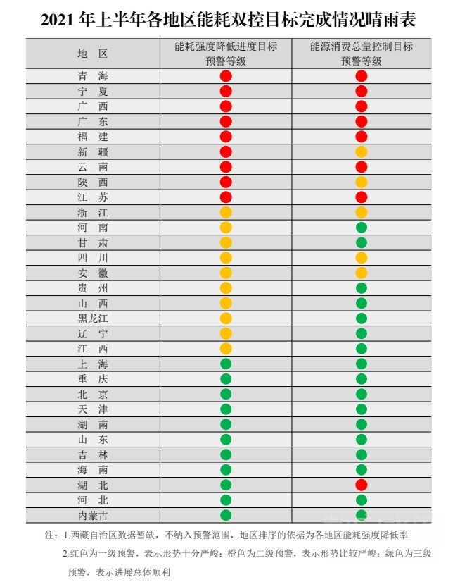
国家发展改革委印发《完善能源消费强度和总量双控制度方案》
2021年9月11日
《2021年上半年各地区能耗双控目标完成情况晴雨表》
研判观点：
《晴雨表》的发布给地方政府能耗“双控”工作带来巨大压力，特别对能耗强度不降反升的9个省（区）：青海、宁夏、广西、广东、福建、新疆、云南、陕西、江苏，2021年暂停“两高”项目节能审查（国家规划布局的重大项目除外）。
以陕西省为例，2021年9月13日，陕西省榆林市发改委印发《关于确保完成2021年度能耗双控目标任务的通知》，要求榆林市自通知下发之日起新建的“两高”项目不得投入生产，本年度新建已投产的“两高”项目在上月产量基础上限产60%，对能效水平未达到先进值或未落实节能措施的企业立即停产整改，其他“两高”企业降低生产线运行负荷，压减产量50%至60%。
《晴雨表》发布的目的是加强能耗双控形势分析预警，要求各地对上半年严峻的节能形势保持高度警醒，采取有力措施，确保完成全年能耗双控目标特别是能耗强度降低目标任务。但很大一部分地区将“有力措施”执行成了‘一刀切’管理和‘运动式’减碳，出现了拉闸限电的情况。
2021年9月下旬，我们团队撰写一份政策建议获陕西省委办公厅批示上报国家发改委。

Slide 7
中国碳中和重要政策演进历程分析
《中共中央 国务院关于完整准确全面贯彻新发展理念做好碳达峰碳中和工作的意见》
2021年9月22日
——“1+N”中的“1”，管总管长远，发挥统领作用
指导思想
习近平新时代中国特色社会主义思想
党的十九大和十九届二中、三中、四中、五中全会精神
习近平生态文明思想
主要矛盾发生变化
高质量发展
全面建设社会主义现代化国家
统筹国际国内两个大局
新发展阶段
创新
协调
绿色
开放
共享
新发展理念
以国内大循环为主体
国内国际双循环相互促进
立足
贯彻
构建
新发展格局
坚持系统观念，处理好三种关系：
发展
减排
整体
局部
短期
中长期
关键点
强化顶层设计
发挥制度优势
实行党政同责
压实各方责任
分类施策，鼓励主动作为、率先达峰
节约能源资源放在首位
降低单位产出能源资源消耗和碳排放
提高投入产出效率
倡导生活方式
政府市场两手发力
科技和制度创新
绿色低碳科技革命
深化能源和相关领域改革
统筹能源资源
推广先进技术经验
做好应对气候变化对外斗争与合作
坚决维护我国发展权益
能源安全
产业链供应链安全
粮食安全
群众正常生活
经济金融社会风险
防止过度反应
全国统筹
节约优先
双轮驱动
内外畅通
防范风险

Slide 8
《2030年前碳达峰行动方案》
2021年10月24日
提出面向碳达峰的十大行动方案
能源绿色低碳转型行动。推进煤炭消费替代和转型升级，大力发展新能源，因地制宜开发水电，积极安全有序发展核电，合理调控油气消费，加快建设新型电力系统。
节能降碳增效行动。全面提升节能管理能力，实施节能降碳重点工程，推进重点用能设备节能增效，加强新型基础设施节能降碳。
工业领域碳达峰行动。推动工业领域绿色低碳发展，实现钢铁、有色金属、建材、石化化工等行业碳达峰，坚决遏制高耗能高排放项目盲目发展。
城乡建设碳达峰行动。推进城乡建设绿色低碳转型，加快提升建筑能效水平，加快优化建筑用能结构，推进农村建设和用能低碳转型。
交通运输绿色低碳行动。推动运输工具装备低碳转型，构建绿色高效交通运输体系，加快绿色交通基础设施建设。
研判观点：“两高”项目清单管理、分类处置、动态监控等
煤炭转型发展路径：煤电向基础保障性和系统调节性电源并重转型’；煤炭作为原料向现代煤化工利用发展；
多元化发展新能源战略：集中式与分布式并举，光伏发电多元布局，风电陆海并重，风光热综合可再生能源发电基地，生物质发电供暖和天然气，探索地热能、波浪能、潮流能、温差能等；
数据中心新型基础设施：指出将年综合能耗超过1万吨标准煤的数据中心全部纳入重点用能单位能耗在线监测系统；
重点行业产能控制采取区别政策：钢铁行业严禁新增，存量优化；有色金属行业化解过剩，严控新增；建材行业加强置换，严禁新增水泥熟料、平板玻璃；石化化工行业优化规模布局，化解结构性过剩矛盾；

Slide 9
《2030年前碳达峰行动方案》
2021年10月24日
十大行动
循环经济助力降碳行动。推进产业园区循环化发展，加强大宗固废综合利用，健全资源循环利用体系，大力推进生活垃圾减量化资源化。
绿色低碳科技创新行动。完善创新体制机制，加强创新能力建设和人才培养，强化应用基础研究，加快先进适用技术研发和推广应用。
碳汇能力巩固提升行动。巩固生态系统固碳作用，提升生态系统碳汇能力，加强生态系统碳汇基础支撑，推进农业农村减排固碳。
绿色低碳全民行动。加强生态文明宣传教育，推广绿色低碳生活方式，引导企业履行社会责任，强化领导干部培训。
各地区梯次有序碳达峰行动。科学合理确定有序达峰目标，因地制宜推进绿色低碳发展，上下联动制定地方达峰方案，组织开展碳达峰试点建设。
研判观点：坚持全国一盘棋，不抢跑分类施策、因地制宜、上下联动，梯次有序推进碳达峰。
分类施策：重点用能单位“一企一策”制定专项工作方案，提示精细化社会治理模式；对产业结构轻/重，能源结构优/煤的区域做了区分，明确提出二者发展路径和目标区别。
因地制宜：明确了典型区域定位战略：京津冀、长三角、粤港澳大湾区——高质量发展动力源和增长极，长江经济带、黄河流域和国家生态文明试验区——生态优先、绿色发展，中西部和东北地区——优化能源结构，推动高耗能行业向清洁能源优势地区集中，培育绿色发展动能；
上下联动：提出符合实际、切实可行的方案，避免“抢跑” “一刀切”限电限产或运动式“减碳”。

Slide 10
《科技支撑引领碳达峰碳中和行动方案（2022-2030年）》
2022年6月24日
十大领域科技攻关研发方案
——“1+N”中的“N”，发挥科技创新对实现碳达峰碳中和目标的支撑和引领作用
能源绿色低碳转型科技支撑行动。力争到2030年，量产叠层大阳电池效率达到30%以上，风电机组单机最大容量达到20MW。技术包括：节能技术、新能源发电技术、智能电网技术储能技术、氢能技术、非电可再生能源利用技术、化石能源清洁高效开发利用技术;
低碳与零碳工业流程再造技术突破行动。力争到2025年，吨粗钢、水泥和铝CO₂排放量分别达到1.7、0.6 和10.5吨；到2030年，吨粗钢、水泥和铝CO₂排放量分别达到1.4、0.52和8.55吨，实现低碳流程再造技术的大规模工业化应用；
城乡建设与交通低碳零碳技术攻关行动。力争到2025 年，新建建筑全生命周期碳排放量降低30%，到2030年新建建筑企生命周期碳排放量降低60%内。技术包括：新能源载运装备、绿色智慧交通、新型低碳建筑材料、光储直柔供配电、建筑电气化、热电协同、非二气体减排与替代；
负碳及非二氧化碳温室气体减排技术能力提升行动。力争到2030年支撑实现减碳贡献量超过0.5亿吨，到2025年生态碳汇增加5%，2030年生态碳汇增加10%。技术包括：CCUS技术、绿色碳汇。
前沿颠覆性低碳技术创新行动。加强学科交叉，鼓励自由探索，建立前沿颠覆性技术的发现、监测和评估预警机制，定期更新碳中和前沿颠覆性技术研究部署。技术包括：超高效光伏电池技术、人工光合作用技术、新型核能发电技术、新型储能技术、新型绿色氢能技术、电力多元转换技术、空气中二氧化碳直接捕获技术、二氧化碳生物转化技术；
低碳与零碳工业流程再造技术突破行动：明确提到“研发夏热冬冷地区新型高效分布式供暖制冷技术和设备 ”
研判观点：
前沿颠覆性低碳技术几乎全部由能源技术与负碳技术构成，体现了能源与负排放两个领域对碳达峰碳中和工作的重要地位；
明确2060年碳中和包括全部温室气体，揭示对非二氧化碳温室气体减排与替代技术的研究十分重要。

Slide 11
《科技支撑引领碳达峰碳中和行动方案（2022-2030年）》
2022年6月24日
十大领域科技攻关研发方案
——“1+N”中的“N”，发挥科技创新对实现碳达峰碳中和目标的支撑和引领作用
低碳零碳技术示范行动。到2025年建成50个重大低碳技术应用示范项目。行动包括：低碳技术集成示范工程、国家低碳技术创新综合示范区、低碳技术转移中心、低碳技术成果转化推广目录、低碳技术标准；
碳达峰碳中和管理决策支撑行动。管理决策支撑技术体系包括：技术发展路线图、CO2排放核算技术、CO2排放监测系统、低碳发展综合决策系统、国家低碳发展评估报告；
碳达峰碳中和创新项目、基地、人才协同增效行动。推动国家绿色低碳创新基地建设和人才培养，加强项目、基地、人才协同，推动组建碳达峰碳中和产教融合发展联盟，推进低碳技术开源体系建设，提升创新驱动合力和创新体系整体效能；
绿色低碳科技企业培育与服务行动。到2025年，遴选、支持500家左右低碳科技创新企业，培育10家低碳科技领军企业。培育行动包括：绿色低碳科技企业孵化平台、遴选发布绿色低碳科技企业、培育绿色低碳科技领军企业、绿色低碳企业专业赛事、绿色低碳科技金融、低碳技术知识产权服务、低碳技术验证服务平台；
碳达峰碳中和科技创新国际合作行动。合作行动包括：多双边碳中和科技创新合作、绿色低碳创新国际组织、低碳技术国际转移平台、碳中和科技创新国际论坛、碳中和主题国际科技合作项目。
研判观点：
支持山东率先开展氢能“制-储-输-用”全链条体系构建。山东省着力打造氢能产业，2020年出台《山东省氢能产业中长期发展规划（2020—2030年）》，2021年4月与科技部签署“共同组织实施“氢进万家”科技示范工程的框架协议”，山东成为全国首个唯一氢能大规模推广应用的示范省份。
碳达峰碳中和管理决策需要多项技术支撑，包括自然科学与软科学，碳中和同样需要管理学、经济学等学科发力；
绿色低碳科技处于起步阶段、研发周期较长、未形成成熟盈利模式等原因，相关企业需要更多的培育扶持政策，创造良好创新环境。

Slide 12
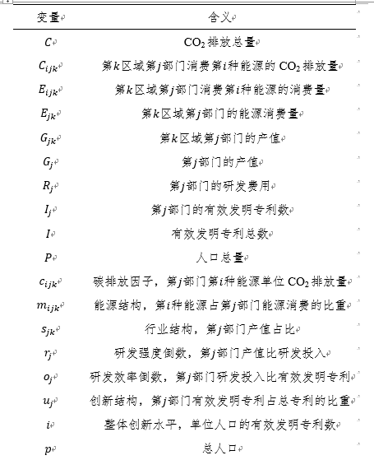
科技进步影响碳减排效应测算
中国碳排放变化驱动因素的结构分解分析
碳排放与宏观经济数据
对数平均迪式分解法LMDI
$$C=\sum_{i}{\sum_{j}{\sum_{k}{\frac{C_{ijk}}{E_{ijk}}×\frac{E_{ijk}}{E_{jk}}×\frac{E_{jk}}{G_{jk}}×\frac{G_{jk}}{G_{j}}×\frac{G_{j}}{R_{j}}×\frac{R_{j}}{I_{j}}×\frac{I_{j}}{I}×\frac{I}{P}×P}}}=\sum_{i}{\sum_{j}{\sum_{k}{c_{ijk}×m_{ijk}×e_{jk}×s_{jk}×r_{j}×o_{j}×u_{j}×i×p}}}$$
i为区域，j为部门，k为能源种类
能源活动
能源结构
能源强度
经济结构
研发强度
研发效率
创新结构
创新水平
人口增长
影响因素
分解计算
$$∆C=C^{t}−C^{t−1}=∆C_{c}+∆C_{m}+∆C_{e}+∆C_{s}+∆C_{r}+∆C_{o}+∆C_{u}+∆C_{i}+∆C_{p}+∆C_{RSD}$$
……

Slide 13
科技进步碳减排效应测算
中国碳排放变化驱动因素的结构分解分析
研究对象
全国
能源强度对碳排放值升降具有重要作用；
科技进步是碳减排最重要的因素；
人口增长对当前阶段碳排放影响不显著；
经济增长不总是导致碳排放增长；
能源结构对当前阶段碳排放影响不显著；
行业创新价值对碳排放存在正向影响，即： 高产值低创新行业碳排放起关键作用；
能源结构对当前阶段碳排放影响不显著；

Slide 14
2
新型储能产业发展现状

Slide 15
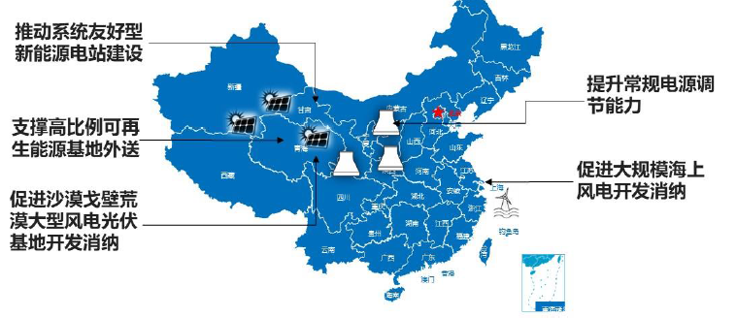
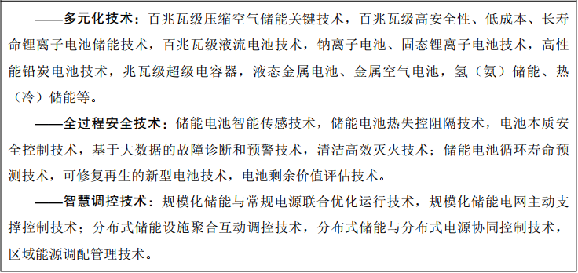
国家对储能产业的发展定位和要求
习近平总书记2024年2月在中共中央政治局第十二次集体学习中明确指出：
“能源安全事关经济社会发展全局， 要清醒看到长时储能技术瓶颈仍是制约新能源发展的一大“短板”，未来需发挥举国体制优势，产学研协作联动，加强对长时储能的技术攻关，并探索更新的储能形式”
2024年，“发展新型储能”首次被写入政府工作报告，同时《中华人民共和国能源法》规定推进新型储能高质量发展，将其作为能源革命的核心抓手之一。标志着新型储能正式上升到国家战略层面，其在新型能源体系中的重要性得到进一步凸显。
2025年3月5日，国务院总理李强在第十四届全国人大三次会议上作政府工作报告，明确将“新型储能”列为快速发展的新兴产业之一，并强调其作为国家能源战略转型的重要支撑作用。
储能技术具有响应时间短、调节速率快、调节精度高、能双向调节等优势，能够平抑新能源的出力波动，实现“能源品类组合”“供需空间重构”，有效支撑新能源大规模消纳。
“十四五” 储能实施方案中对储能的功能定位
Notes:
145规划：中华人民共和国国民经济和社会发展第十四个五年规划和2035年远景目标纲要_滚动新闻_中国政府网 (www.gov.cn)

Slide 16
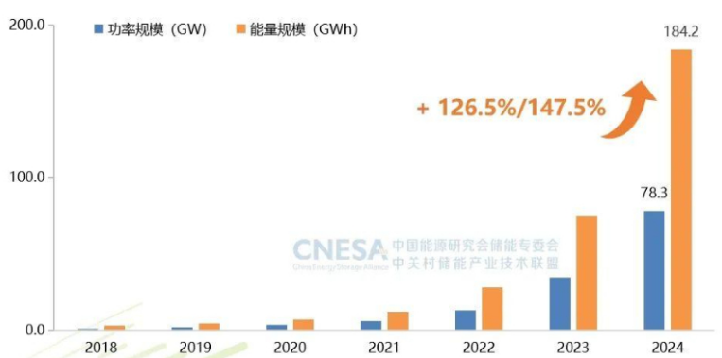
储能发展的现状格局特征
2024年，中国新增投运新型储能项目装机规模为43.7吉瓦/109.8吉瓦时，同比增长103%/136%。
截至2024年底，中国新型储能累计装机规模达到78.3吉瓦/184.2吉瓦时，首次超过抽水蓄能，成为电力系统中继火电后的第二大灵活性调节资源。
提前完成《关于加快推动新型储能发展的指导意见》2025规划目标，新型储能进入规模化发展阶段。
随着全球能源转型的加速推进，储能产业作为新能源领域的重要支撑，正迎来前所未有的发展机遇
中国新型储能累计装机规模及年增长率
整体规模：中国、欧洲和美国继续引领全球储能市场发展，三者新增装机规模合计占全球市场的88%，中国占比接近50%。
技术类型：压缩空气、钠离子电池、液流电池、飞轮、超级电容等非锂储能技术逐渐实现应用突破，为新型电力系统建设和多元用户侧场景提供了更多的技术选择。
发展区域：2023 年新增投运电源侧储能项目主要集中于西北和华北区域。

Slide 17
政府储能产业政策-强制配储（2024年）
强制配储（2024年）
全国已有近30个省份出台了新型储能规划或“新能源+储能”文件。陆续出台的政策中对新能源配储占比要求达到10%~20%（装机容量占比），4小时以上并且低成本的长时储能需求成为刚需。强制配储政策是当前我国储能发展重要驱动力，也是新能源发电企业的经济负担。
政策重点在于通过强制配储要求（如新建新能源项目需配套储能）推动装机规模增长，但存在利用率低（日均运行仅3.74小时）和“建而不用”问题。
从“强制配储”到“市场驱动”（2025年政府工作报告）
取消强制配储前置条件（如《关于深化新能源上网电价市场化改革的通知》），转而通过完善电力市场机制（如辅助服务市场、绿电交易国际互认）提升储能经济性，推动行业从政策驱动转向市场驱动。例如，2025年政策明确细化储能参与调峰调频的规则，并探索电价机制改革。
政策松绑倒逼企业创新，独立储能电站、虚拟电厂将成主流分布式电源系统；
储能价值从“单一降本”向“系统调节、辅助服务”多元化演进。
浙江省试点：现货市场15分钟出清模式下，日内电价差超1.5元/千瓦时，储能收益空间被彻底激活。
Notes:
强制配储政策是当前我国储能发展重要驱动力，也是新能源发电企业经济负担。 多省市实施强制配储。为促进新能源配置储能、减小新能源项目对电网消纳能力的冲击，在中央政策的指导下,各地有关部门因地制宜推出强制配储政策文件，促进新能源配置储能。相关文件对储能配置比例和充电小时数提出了一定要求对新能源项目配置储能从“鼓励”到“要求”配置，为国内储能市场打开增量空间。当前，全国已超 24 省区公布配储政策，大部分省份配储比例在8%-30%之间，配置时长 1~2 小时为主，最高可到4 小时。

Slide 18
地方政府储能产业政策举措-储能补贴
补贴政策主要涉及投资补贴和运营补贴（调峰补贴）。储能行业受限于高成本、低收益率等问题，经济性是制约电储能规模化及商业化发展的核心。各地推出的储能项目补贴，可部分提升储能项目的盈利能力，调动行业投资的积极性。
时间 | 政策名称 | 发布单位 | 储能补贴
2023年1月 | 《常州市推进新能源之都建设政策措施》 | 常州 | 对装机容量1兆瓦及以上的新型储能电站，自并网投运次月起按放电量给予投资主体不超过0.3元/千瓦时奖励，连续奖励不超过2年。
2023年1月 | 《重庆两江新区支持新型储能发展专项政策》 | 重庆 | 对在新区备案且建成投运的用户侧储能、分布式光储、充换储一体化等项目，储能配置时长不低于2小时的，按照储能设施装机规模给予200元/千瓦时的补贴，对单个项目的补助最高不超过500万元。
2023年1月 | 《深圳市支持电化学储能产业加快发展的若干措施 (征求意见稿)》 | 深圳 | 针对钠离子电池、镁离子电池、全固态锂电池等前沿重点领域开展关键技术攻关，单个项目予以最高 1000万元支持；对国家级创新载体给予最高不超过3000万元的支持；对企业实施的产线技术改造项目实行分档分类支持，按不超过项目投资额的20%，给予最高5000万元资助。
2022年10月 | 《合肥市进一步促进光伏产业高质量发展若干政策实施细则》 | 合肥 | 对装机容量1兆瓦时及以上的新型储能电站，自投运次月起按放电量给予投资主体不超过0.3元/kWh补贴，连续补贴不超过2年，同一企业累计最高不超过300万元。
2022年6月 | 《关于2022年山东省电力现货市场结算试运行工作有关事项的补充通知（征求意见稿）》 | 山东 | 容量补偿电价：新能源发电能力充裕时，电价按照基准价（99.1元/兆瓦时）乘以谷系数K1（K1取值0-50%）收取；在发电能力紧张时，容量补充电价按照基准电价乘以峰系数K2（K2取值100%- 160%）收取；其他时段维持基准价不变。
2022年3月 | 《苏州工业园区进一步推进分布式光伏发展的若干措施》 | 苏州 | 光伏+储能项目（2022年1月1日后并网、且接入园区），电量补贴0.3元/千瓦时，补贴3年。
2021年9月 | 《关于推进源网荷储协调发展和加快区域光伏产业发展的实施细则（征求意见稿）》 | 义乌 | 根据峰段实际放电量给予储能运营主体0.25元/千瓦时的补贴，补贴两年，补贴资金在“十四五”期间以500万元为上线。
2022年5月 | 《关于开展2022年新型储能项目试点工作的通知》 | 宁夏 | 为鼓励企业投资积极性，给予自治区储能试点项目0.8元/千瓦时调峰服务补偿价格，全生命周期内完全充放电前600次在辅助服务市场中不考虑价格排序，优先调用储能试点项目。
2022年2月 | 《关于申报2022年生态文明建设储能领域市级预算内基本建设投资项目的通知》 | 成都 | 对入选的用户侧、电网侧、电源侧、虚拟电厂储能项目（年利用小时>600），按照储能设施规模给予每千瓦230元且单个项目最高不超过100万元的市级预算内资金补助。
2021年1月 | 《关于印发支持储能产业发展若干措施试行)的通知》 | 青海 | 明确储能发售的电量运营补贴0.1元/kWh(使用青海储能电池60%以上项目，再增加0.05元/kWh)
Notes:
储能补贴，调动行业投资积极性 财政补贴，助推行业快速发展为支持新型储能“削峰填谷”顺利落实，各地方政府相继出台不同标准的储能补贴政策。2023年9月18日，国家能源局华中监管局发布《华中区域电力辅助服务管理实施细则》和《华中区域电力并网运行管理实施细则》，要求装机容量 4MW 以上的独立储能、配建储能(与其他类型电源联合的储能)可作为市场主体，参与电力辅助服务。文件还明确了储能的补偿标准的有偿辅助服务主要有:有偿一次调频、有偿调峰、有偿无功调节。其中，有偿调峰的补偿标准为 300 元/兆瓦时(0.3 元/千瓦时)。地方补贴政策的实施，有利于降低用电成本、提升储能电站的收益率，提高行业投资积极性，助推储能市场的可持续发展。

Slide 19
储能技术产业化进程特征
十四五”和“十三五”期间国家和产业的持续投入，使中国储能技术的水平快速提升，在关键技术和示范均取得重要进展，中国已成为世界储能技术研发和示范的主要核心国家之一。压缩空气储能、储热储能、铅蓄电池、锂离子电池、液流电池和钠离子电池已达到或接近世界先进水平；抽水蓄能、飞轮储能、超级电容器和储能新技术和世界先进水平还有一定差距，但总体差距在逐步缩小。
中国和世界主要储能技术水平对比 中国在主要储能技术上的研发和应用进展
储能技术 | 中国研发和应用进展
抽水储能 | 超高水头、超大容量抽水蓄能实现了跨越式发展，定速抽蓄世界领先，变速抽蓄与国外有较大差距。
压缩空气 | 10-100MW储能系统取得里程碑式进展，张家口首套100MW压缩空气储能项目达到世界引领水平。
储热储冷 | 高温熔盐储热、大容量跨季节储热和储冷、热泵储热、卡诺电池以及电化 学储热是当前储热研究的热点。
飞轮储能 | 大容器功率型飞轮储能取得阶段性进展，缩小了与国际先进水平的差距， 为10MW以上项目应用奠定基础。
铅蓄电池 | 技术研发主要集中在铅炭电池，通过在负极添加高活性的碳材料，抑制负极硫酸盐化引起的容量快速衰减。
锂离子电池 | 正负极材料、快充技术、固态电池等取得重要突破，锂补偿技术、无模组技术和刀片电池是技术进展亮点。
液流电池 | 全钒液流电池是主流技术，解决规模化、成本、效率等问题是研究热点，锌溴、铁铬液流电池正在探索。
钠离子电池 | 最接近锂离子电池的电池技术，基础研究、技术水平和集成示范均取得重要进展，已处于国际领先水平。
超级电容器 | 在关键材料、单体技术、成组管控、系统集成与应用和使役性能进行全链条技术攻关，并实现规模示范。
前沿电池储能 | 研究重点是液态金属电池、多价金属离子电池和水系电池的材料研究，相关单体、模组等正在深入研究。
抽水蓄能
压缩空气储能储热
飞轮储能铅蓄电池 锂离子电池液流电池 钠离子电池超级电容器储能新技术
技术研发
工程示范
国际
推广应用
商业化
国内
资料来源：中关村储能技术产业联盟；亿欧智库
Notes:
中国储能技术的水平快速提升

Slide 20
我国核心企业储能产业布局实践
五大发电集团、六小发电集团、两大电网等央企全部布局储能产业。目前国内抽水蓄能投资主体主要是国家电网和南方电网，两者占据90%以上的市场。国内发电侧储能项目，一般以发电集团、电网公司为项目方，投资方为自投及社会资本共同投资。
五大发电集团 | 储能布局
国家能源投资集团 | “十四五”期间，国家能源集团将加快“风光火储氢一体化”发展，建设若干个千万千瓦级综合能源基地。
中国华能集团 | 加快多区域风光储一体化基地建设，积极开展储能等项目工作。
中国华电集团 | 积极谋划和稳妥拓展储能、氢能等新兴业务发展，建设水风光储互补的国家级清洁能源示范区。
中国大唐集团 | 围绕“补链、增链、强链”，打造新能源及储能全产业链协同发展的新优势。
国家电力投资集团 | 立足低碳，2025年成为中国储能引领者。清洁能源装机占比已经达到53%，持续抓好氢能、储能、换电重卡等“三新”产业的创新引领。
六小发电集团 | 储能布局
国投电力 | 规划2025年“碳达峰”，把储能产业作为战略发展方向之一。
中广核 | “十四五”期间未出新增投运容量每年300万kW以上的速度发展。
三峡集团 | 2030年储能项目和其他新能源项目总装机规模达到10GW的目标。
华润电力 | “十四五”期间新增40GW可再生能源装机，期末可再生能源装机占比超过50%。
中节能 | 加强非电行业超低排放、储能等技术研究，推进新能源储能电站建设。
中核集团 | 承担的飞轮储能项目实现国内单体飞轮首次达到的最大并网功率，推进光热储能、“核蓄一体化”抽蓄项目等。
两大电网 | 储能布局
国家电网 | 加快抽水蓄能电站建设，力争2025年、2030年公司经营区抽水蓄能装机分别达到5000万千瓦、1亿千瓦。支持新兴储能规模化应用，预计2030年公司经营区新型储能装机达到1亿千瓦。
南方电网 | “十四五”期间，南方五省区计划新增风电、光伏规模1.15亿千瓦，抽水蓄能600万千瓦，推动新能源配套纯2000万千瓦。
其他 | 储能布局
中国能建 | 中国能建围绕“30·60”系统解决方案“一个中心”和“储能、氢能“两个基本点”，聚焦抽水蓄能、压缩空气储能、电化学储能、氢能等新能源业态，建立全产业链核心竞争力。
中国电建 | 以新能源和抽水蓄能为核心主业，加快新能源和抽水蓄能规划设计建设新布局和投资经营新布局，积极构建新能源和抽水蓄能业务发展新格局。
东方电气 | 将以高端能源装备、新能源和储能产品搭台，推动供应链、产业链上下游精准匹配、高效协同。
资料来源：毕马威，创业邦
Notes:
大型央企及布局储能业务，带动行业发展

Slide 21
储能产业发展面临两大挑战：经济性与安全性
经济性：影响储能推广的重要因素。高上网电价且存在弃光弃风的电站、高峰谷电价差、以及储能扶持政策地的项目自发需求或将逐步释放。储能产业工程化实现的“技术-经济”先进性依然是最重要的因素。
安全性：制约中国储能产业发展的核心因素。随着中国储能装机规模跃至全球第一，防控安全成为产业发展“命脉”。在储能产业高速发展的同时，安全建设和运行压力也在不断增加。
成熟储能技术优缺点对比 2019-2022年储能项目部分重大事故
 | 抽水蓄能 | 压缩空气储能 | 飞轮储能 | 锂电子电池
优点 | 可靠性高 经济性高 寿命长 容量大 技术成熟 | 经济性高 | 寿命长 充放电次数高 响应速度快 功率变化能力快 | 比能量高 技术成熟 响应速度快 效率高
缺点 | 选址依赖地理条件 投资额高 | 能量转换损耗导致效率偏低 | 度电成本高 | 价格高 存在发热问题
应用场景 | 调峰 调频 事故备用 | 调峰且适用于大规模风场 | UPS 电网调频 | 调峰 调频 备用容量
国家 | 事故时间 | 事故类型 | 储能技术 | 装机容量（MWh）
美国 | 2022 | 充电中 | 三元锂电池 | 182.5
韩国 | 2022 | 充电中 | 三元锂电池 | 1.5
澳大利亚 | 2021 | 冷却液泄露导致电池单体热失控 | 三元锂电池 | 450
中国 | 2021 | 充电中 | 磷酸铁锂电池 | 25
韩国 | 2019 | 充电后休止 | 三元锂电池 | 1.027
韩国 | 2019 | 充电后休止 | 三元锂电池 | 3.66
韩国 | 2019 | 充电后休止 | 三元锂电池 | 46.757
韩国 | 2019 | 充电后休止 | 三元锂电池 | 2.496
韩国 | 2019 | 充电后休止 | 三元锂电池 | 5.22
韩国 | 2019 | 充电后休止 | 三元锂电池 | 3.289
机械储能存在一定外部制约因素，电化学储能经济性提升降低LCOS是关键
Capex+Opex−残值
更长的循环寿命更高的系统效率更低的资本投入
_{LCOS=}
循环寿命∗系统能量效率
Notes:
经济性与安全性是制约中国储能产业发展的核心因素

Slide 22
3
制冷行业政策与发展思考

Slide 23
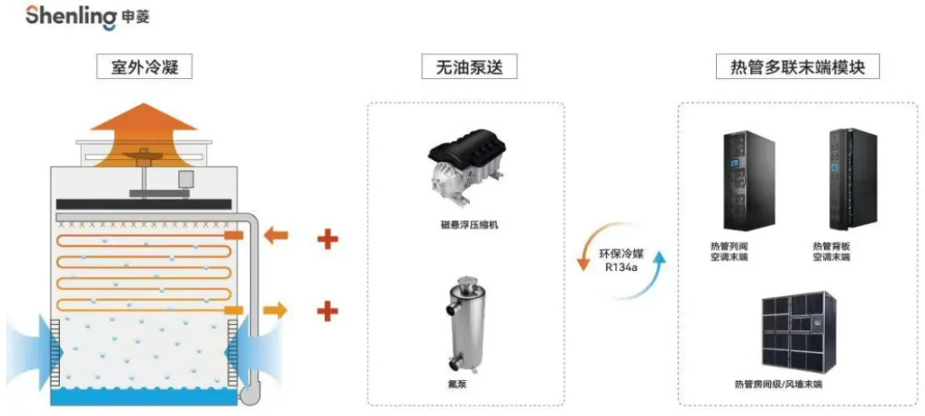
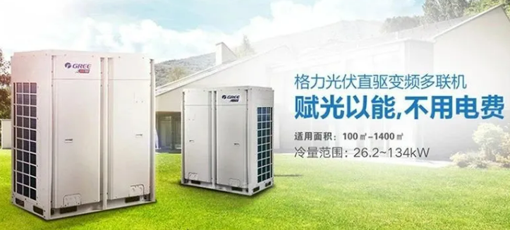
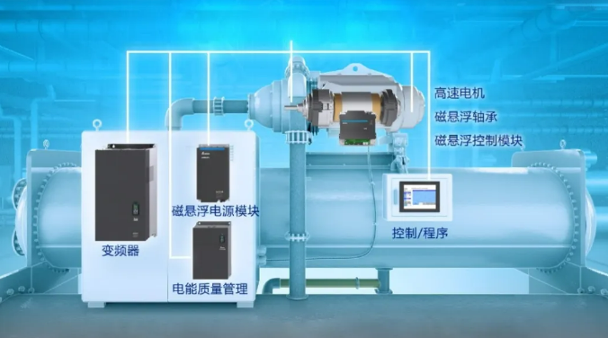
碳中和背景下制冷行业的绿色转型发展
制冷行业是碳中和的重要环节
减排潜力巨大
我国制冷行业是能耗大户，其用电量约占全社会总用电量的15%至20%，且以年均约20%的幅度快速增长。
——中国制冷学会特邀副理事长孟庆国
以2024年为例，我国全社会用电量9.85万亿千瓦时，火力发电占比为67.36%，全社会碳排放量为126亿吨。可粗略估计，2024年制冷行业用电量约为1.48~1.97万亿千瓦时，需要消耗火电0.996~1.327万亿千瓦时，假设均为燃煤发电，相应碳排放约为9.4~12.5亿吨CO2，约占全社会碳排放的7.5%~10%。
清洁能源和技术创新助力制冷行业节能减排
制冷行业需要适应绿色低碳发展需求，例如通过提高制冷设备的能效、采用清洁能源制冷技术（如太阳能制冷、空气源热泵制冷等），以及优化制冷系统的运行管理等方式，减少对传统化石能源的依赖，降低碳排放。
光伏直驱空调系统（格力全球首创）
自然冷源利用
低能耗制冷设备研发

Slide 24
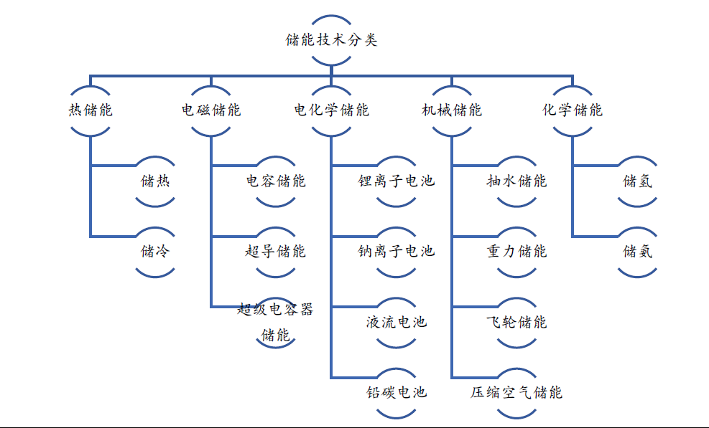
制冷行业的高质量发展高度依赖储能
制冷行业对储能的需求
降低运行成本：在电力需求高峰时段，制冷系统往往需要消耗大量电力。通过储能技术，可以在电力价格较低的时段（如夜间）储存能量（如电能或冷量），在高峰时段释放，从而降低运行成本并减轻电网负担。
应急备用：在电网故障或突发情况下，储能系统可以为制冷设备提供应急电源或备用冷量，确保关键设备（如数据中心、医院、食品冷库等）的正常运行。
储能技术的一大分支——储冷
典型案例
蓄冷技术：利用夜间低谷电价时段运行制冷设备，将冷量以冰、水或其他介质的形式储存起来，在白天高峰电价时段释放冷量，从而减少制冷设备在高峰时段的运行时间。
优势：降低运行成本，减少电网负荷高峰时段的压力；提高制冷系统的灵活性和可靠性。
热泵技术：可以利用低品位热源（如空气、水、土壤等）进行制冷或制热，通过与储能设备（如蓄热、蓄冷装置）结合，可以进一步优化能源利用效率。
优势：提高热泵系统的能效，减少对传统能源的依赖；实现能源的梯级利用，降低碳排放。
相变材料（PCM）：在相变过程中可以吸收或释放大量的热量，将其应用于制冷系统中，可以实现冷量的储存和释放。
优势：提高制冷系统的储能密度，减少储能设备的体积和成本；改善制冷系统的温度控制性能。
储能的分类

Slide 25
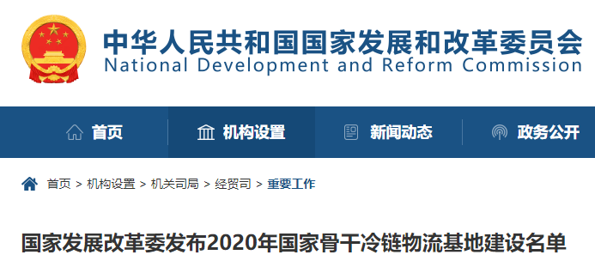
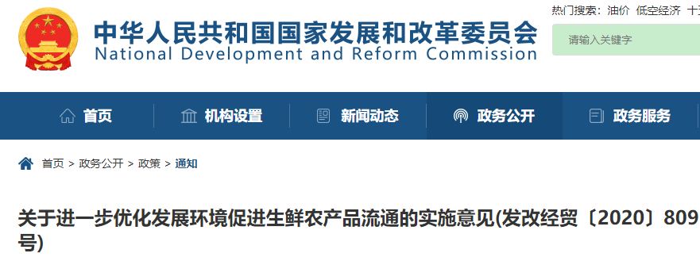
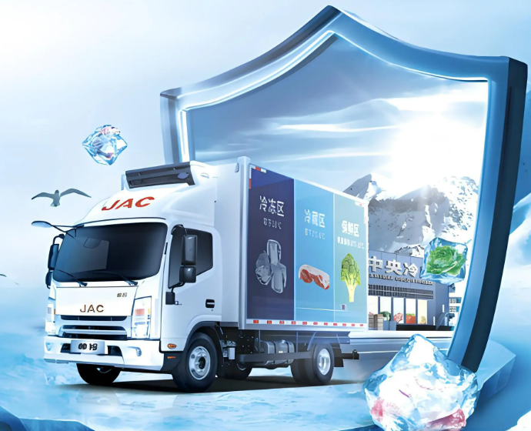
3.1 制冷行业政策演进评估
2020年以来，我国中央及地方政府发布了多项同制冷行业相关的政策
据不完全统计，2020年国家层面出台的冷链相关政策、规划超过56项，其中由国务院出台的超过37项。从发文时间来看，上半年达到27项，下半年为29项，5月发布冷链相关政策、法规数量最多，达到了12项，多为疫情期间冷链流通防控相关政策。
国家发改委《关于做好2020年国家骨干冷链物流基地建设工作的通知》：为加强冷链基础设施建设，国家发展和改革委公布了2020年17个国家骨干冷链物流基地建设名单。
国家发改委等12部门联合发布《关于进一步优化发展环境促进生鲜农产品流通的实施意见》：为进一步优化发展环境，解决生鲜农产品流通领域制约企业尤其是民营企业发展的突出问题，促进生鲜农产品流通业健康发展，在降低企业经营成本、加大金融支持力度等五方面提出了共计12条实施意见实施意见，促进生鲜农产品流通业健康发展。

Slide 26
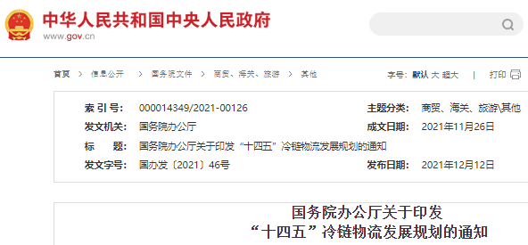
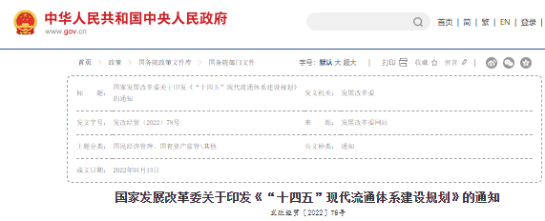
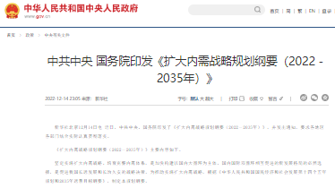
3.1 制冷行业政策演进评估
2020年以来，我国中央及地方政府发布了多项与制冷行业相关的政策
2021-2022年主要集中于《“十四五”冷链物流发展规划》及相关配套政策
国家发改委《“十四五”冷链物流发展规划》提出形成衔接产地销地、覆盖城市乡村、联通国内国际的国家骨干冷链物流网络，打造“四横四纵”冷链物流骨干通道网络，建立“321”冷链物流运行体系。
国家发改委《关于“十四五”现代流通体系建设规划的批复》：加强销地高标准冷库和冷链分拨配送设施建设，推广新能源配送冷藏车，提高“最后一公里”冷链物流服务效率。
中共中央、国务院联合印发《扩大内需战略规划纲要（2022-2035年）》：提出加快建设农产品产地仓储保鲜冷链物流设施，提高城乡冷链设施网络覆盖水平，推动食品产销供的冷链全覆盖

Slide 27
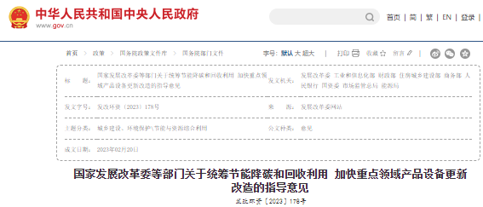
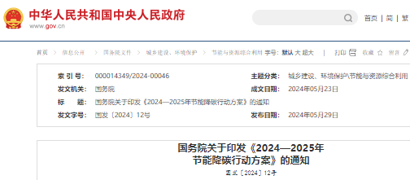
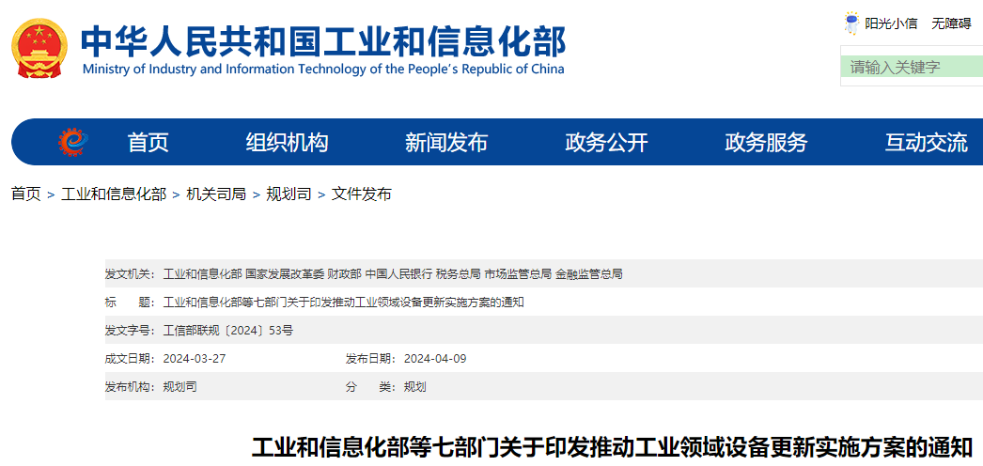
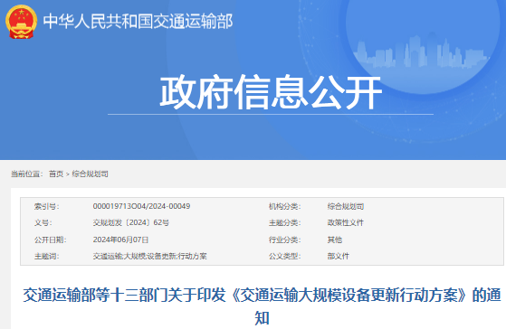
3.1 制冷行业政策演进评估
2020年以来，我国中央及地方政府发布了多项同制冷行业相关的政策
2023-2024年主要政策重心开始转向节能降碳和绿色升级
国家发改委《关于统筹节能降碳和回收利用 加快重点领域产品设备更新改造的指导意见》提出到2025年，在运工商业制冷设备、家用制冷设备中高效节能产品占比分别达到40%、60%。
国务院《2024—2025年节能降碳行动方案》提出到2025年，在运工商业制冷设备、家用制冷设备中高效节能产品占比分别达到40%、60。
工业和信息化部等七部门《推动工业领域设备更新实施方案》提出推动制冷供热空压机等重点用能设备更新换代。
交通运输部等十三部门《交通运输大规模设备更新行动方案》提出支持冷藏车等冷链设施设备智能化绿色化升级改造。

Slide 28
3.2 两会以来制冷行业政策新动态
两会代表李敏提出，需建立多部门协同机制，覆盖制冷剂生产、使用、回收全链条，构建电子追溯系统以减少非法排放。同时，推动新型低GWP（全球变暖潜能值）制冷剂研发，通过国家自然科学基金支持基础研究，降低天然工质应用成本。此提议与政府工作报告中“完善碳达峰标准体系”相呼应，预计2025年修订超1000项标准。
两会强调大规模设备更新政策，通过1480亿元专项资金支持工业领域节能改造，推动高能效制冷设备普及。例如，热泵技术因替代燃煤锅炉需求激增，福建省计划2025年前淘汰35蒸吨以下燃煤锅炉，而美的磁悬浮变频机组已实现节能40%。
政府工作报告将“科技创新”列为核心驱动力，支持智能终端与节能设备研发。李敏代表建议通过国家工程中心或重点研发计划，加速低GWP制冷剂产业化，并推动区块链溯源、AI温控等技术在冷链物流中的应用。
国家通过3000亿元专项资金撬动需求，超长期特别国债支持家电以旧换新，暖通空调领域受益显著。政策覆盖节能型产品，预计拉动存量设备更新需求，例如老旧空调替换为全铝换热器或高能效机型。
到2025年新建超低能耗建筑将较2023年增长0.2亿平方米，既有建筑节能改造面积增加2亿平方米。楼宇自动化、工业余热回收等技术应用场景将进一步扩展等。
2025年政策导向主要围绕绿色转型、技术创新、产业链安全、市场扩容四大方向展开，为行业高质量发展指明方向。

Slide 29
3.3 制冷行业发展思考
重点领域
食品加工及物流：食品加工及物流行业对低温运输和储存设备的需求同样旺盛。随着生鲜电商的兴起和消费者对食品新鲜度要求的提高，低温冷藏和冷冻设备在冷链物流领域的应用越来越广泛。
生物医药：随着生物医药产业的蓬勃发展，对冷藏设备的需求不断增加。疫苗、生物样本、药品等需要低温储存和运输的产品数量激增，推动了低温制冷设备市场的快速发展。
电子信息及半导体：在电子信息及半导体领域，低温制冷设备被广泛应用于芯片制造、材料测试等环节。随着电子信息产业的不断升级和半导体市场的持续扩大，对低温制冷设备的需求也在不断增加。
新能源及储能：储能电池产热大且散热不均，对电池本身的安全和寿命产生极大地威胁，液冷技术可以通过冷却液循环带走电池产生的热量，确保电池在适宜温度下工作，保证电池安全、延长电池寿命；氢能冷链运输设备（高压低温液态储氢）
数字化产业：数据中心的机房需要具备一定的湿度、温度等环境条件，随着AI大模型训练和推理需求激增，数据中心服务器功率密度持续攀升，散热问题日益凸显；物联网温控、智慧能源管理提升全链条效率

Slide 30
欢迎批评指导！

